Slide 1
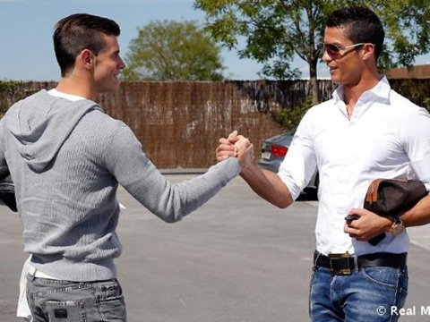
Thứ……ngày…..tháng…..năm…….
TIẾNG VIỆT
Bài 2: CHUYỆN CỦA ÔNG BIỂN
Tấn: 1 000 ki-lô-gam.

